Slide 1
PENGGUNAAN, PENGAMANAN, PEMELIHARAAN, PENILAIAN BMN
Mustofa Kamal, SE, MSAK,CFrA, CCMs, CRP
DIKLAT PENGELOLAAN BMN BAGI PEG MA
13 Juli 2021

Slide 2

PENGGUNAAN

Slide 3


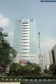
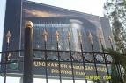
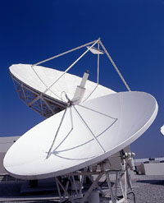
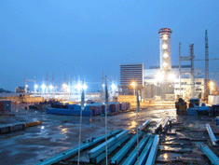
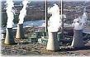
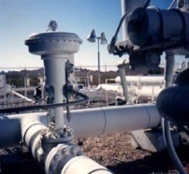
Peraturan Menteri Keuangan
Nomor PMK 246/PMK.02/2014
Tentang
Tata Cara Pelaksanaan Penggunaan Barang Milik Negara

Slide 4
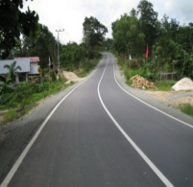
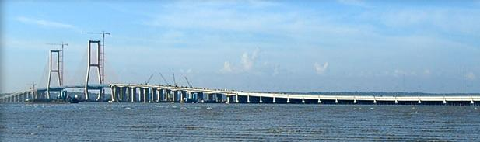
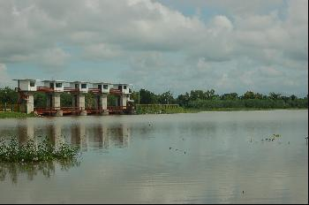
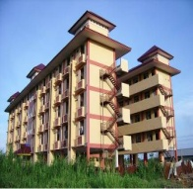
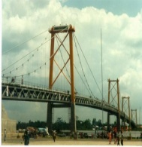
Pertimbangan / Alasan
Untuk menjalankan tugas pokok dan fungsi penyelenggaraan pemerintahan Kementerian Negara/Lembaga
1)
Untuk dioperasionalkan oleh pihak lain dalam rangka menjalankan pelayanan umum sesuai tugas dan fungsi Kementerian Negara/Lembaga
2)

Slide 5
Subyek & Obyek PSP
PENGELOLA BARANG
PENGGUNA BARANG
Tanah/bangunan.
Selain tanah/bangunan:
Memiliki bukti kepemilikan, atau
Perolehannya > Rp100jt.
BMN yg dari awal pengadaan untuk PMPP atau hibah.
Selain Tanah/bangunan:
Tidak memiliki bukti kepemilikan; atau
Perolehannya ≤ Rp100jt/unit.

Slide 6
Penetapan Status Penggunaan BMN oleh Pengelola Barang

Slide 7
Objek Penetapan Status BMN
Objek penetapan status Penggunaan BMN meliputi seluruh BMN.
BMN yang dikecualikan Penetapan statusnya:
Barang persediaan;
Konstruksi Dalam Pengerjaan (KDP);
Barang yang dari awal pengadaannya direncanakan untuk dihibahkan;
Barang yang berasal dari dana dekonsentrasi dan dana penunjang tugas pembantuan, yang direncanakan untuk diserahkan;
Bantuan Pemerintah Yang Belum Ditetapkan Statusnya (BPYBDS); dan
Aset Tetap Renovasi (ATR).

Slide 8
Persyaratan
Tanah
Fotokopi Sertipikat
Untuk BMN yang belum memiliki sertipikat, dapat diganti dengan:
Bangunan
Fotokopi IMB
Fotokopi Dokumen Perolehan
Tanah dan Bangunan
Fotokopi Sertipikat
Fotokopi IMB
Fotokopi dokumen lainnya (mis. BAST)
Fotokopi Dokumen Perolehan
Fotokopi dokumen lainnya (mis. BAST)
Fotokopi AJB,Girik, Letter C, dll.
SPTJM yang menyatakan BMN digunakan dalam penyelenggaraan tusi.
Surat keterangan dari lurah/camat; jika ada
Surat permohonan pendaftaran hak atas tanah; jika ada
Dalam hal IMB, dokumen perolehan dan BAST tidak dimiliki, dapat diganti dengan SPTJM yang menyatakan BMN digunakan dalam penyelenggaraan tusi.
Untuk BMN yang belum memiliki sertipikat, IMB, dokumen perolehan dan BAST tidak dimiliki, dapat diganti dengan:
Fotokopi AJB,Girik, Letter C, dll.
Surat keterangan dari lurah/camat; jika ada
Surat permohonan pendaftaran hak atas tanah; jika ada
SPTJM yang menyatakan BMN digunakan dalam penyelenggaraan tusi

Slide 9
Pengajuan
Permohonan penetapan status Penggunaan BMN diajukan secara tertulis oleh Pengguna Barang kepada Pengelola Barang paling lama 6 (enam) bulan sejak BMN diperoleh.
Seluruh fotokopi dokumen harus disertai dengan surat keterangan dari pejabat struktural yang berwenang pada Kementerian/Lembaga bersangkutan yang menyatakan kebenaran forokopi dokumen tersebut.
Surat Keterangan dan Surat Pernyataan Tanggungjawab Mutlak disusun sesuai sebagaimana Lampiran I dan II PMK 246/PMK.06/2014.

Slide 10
Penetapan Status Penggunaan Tanpa Didahului Usulan
Adanya sengketa di pengadilan;
Adanya sengketa di Badan Pertanahan Nasional;
Penetapan BMN yang berasal dari perolehan lainnya yang sah;
Penetapan BMN yang berasal dari pengalihan status Penggunaan BMN.
Pengelola Barang dapat menetapkan status Penggunaan BMN pada Pengguna Barang tanpa didahului usulan oleh Pengguna Barang
Keputusan Pengelola Barang

Slide 11
Penetapan Status Penggunaan BMN oleh Pengguna Barang

Slide 12
Penetapan Status Penggunaan oleh Pengguna Barang
Selain tanah dan/atau bangunan dengan nilai perolehan sampai dengan Rp100.000.000,- dan/atau alutsista
Didahului permohonan dari Kuasa Pengguna Barang, dalam hal BMN berada dalam penguasaan Kuasa Pengguna Barang
Tanpa Didahului permohonan dari Kuasa Pengguna Barang, dalam hal BMN berada dalam penguasaan Pengguna Barang

Slide 13
Proses Penetapan Status Penggunaan oleh Pengguna Barang
Permohonan
Kuasa Pengguna Barang mengajukan permohonan secara tertulis kepada Pengguna Barang.
Penelitian
Pengguna Barang melakukan penelitian terhadap permohonan Kuasa Pengguna Barang.
Penetapan
Berdasarkan hasil penelitian. Penggguna Barang melakukan penetapan status penggunaan BMN dengan keputusan Pengguna Barang.
Keputusan sekurang-kurangnya memuat: pertimbangan, BMN yang ditetapkan, Pengguna Barang dan tindak lanjut.
Keputusan penetapan status Pengguna Barang yang diterbitkan oleh Pengguna Barang, dilaporkan kepada Pengelola Barang paling lama 1 (satu) bulan sejak ditetapkan.

Slide 14
Prosedur Penetapan Status Penggunaan Tanah/Bangunan
PENGGUNA BARANG | PENGELOLA BARANG
PERSIAPAN
PENETAPAN STATUS PENGGUNAAN
PENGAJUAN USULAN
PENDAFTARAN, PENCATATAN, PENYIMPANAN DOKUMEN
PENDAFTARAN, PENCATATAN, PENYIMPANAN DOKUMEN

Slide 15
Flowchart/Alur Proses PSP
NO | URAIAN | Satker | Eselon-I | Sekjen MA | Menteri Keuangan
1. | Usulan
2. | Ditolak
3. | Diterima
4. | Pencatatan

Slide 16
Data/Dokumen Pendukung usulan:
No. | Dokumen Pendukung | T/B | Selain T/B
1. | Dokumen/Bukti Kepemilikan | √ | √
2. | KIB | √ | √
3. | Lokasi | √ | -
4. | Jenis dan Spesifikasi BMN | √ | √
5. | Nilai Perolehan BMN | √ | √

Slide 17
PENGAMANAN

Slide 18
Latar Belakang
Pasal 42 PP No. 27 Tahun 2014
Pengelola, pengguna dan kuasa pengguna barang wajib melakukan pengamanan BMN yang berada dalam penguasaannya yang meliputi :
Pengamanan administrasi;
Pengamanan Fisik;
Pengamanan Hukum.

Slide 19
Pasal 43 Ayat 1 PP No.27 Tahun 2014
Barang milik negara/ daerah berupa tanah harus disertifikatkan atas nama Pemerintah Republik Indonesia/ Pemda ybs.

Slide 20
Pengamanan Administrasi
Kegiatan menghimpun, mencatat, dan menyimpan bukti-bukti administrasi tanah yang dapat menunjukkan hubungan hukum antara data dan informasi yang ada di dalam dokumen tersebut dengan hak penguasaan

Slide 21
Dokumen Administrasi
Kartu Inventaris Barang (KIB);
Catatan Mutasi/ Perubahan;
Daftar Inventaris Barang (DIB);
Laporan Inventaris Barang (LIB);
Laporan BMN;
Perjanjian (sewa menyewa, pinjam pakai, KSP, jual beli, tukar menukar);
Pemindahtanganan (hibah, PMN, penghapusan); dan
Dokumen pengadaan (SK PPT, Berita Acara Serah Terima, SPH, Daftar Nominatif, Daftar Ganti Rugi, kwitansi pembayaran, sertifikat/ girik letter C, dll.)

Slide 22
PENGAMANAN ADMINISTRASI ASET TANAH
Meliputi
Pembukuan
Penginventarisasian
Penyusunan Laporan
Dan Penyimpanan Dokumen
Sasaran Kegiatan
Melakukan Pembenahan dokumen yang berkaitan dengan aspek hukum/alas hak atas tanah dan bangunan serta merancang sistem katalog yang memudahkan dalam monitoring dan pembuatan laporan dokumen dokumen tersebut

Slide 23
PENGAMANAN FISIK ASET TANAH
Tujuan :
Mencegah Penurunan Fungsi Tanah
Penurunan Jumlah Tanah
Mencegah Hilangnya Tanah
Yang dilakuan dengan cara:
Pemagaran
Pemasangan Papan Nama
Pemasangan Tanda Batas Tanah (permanen)
Pencantuman Koordinat GPS (Global Positioning System) pada Batas Tanah

Slide 24
Pengamanan Fisik
Pagar pembatas;
Patok beton;
Papan pengumuman; dan
Prasasti.

Slide 25
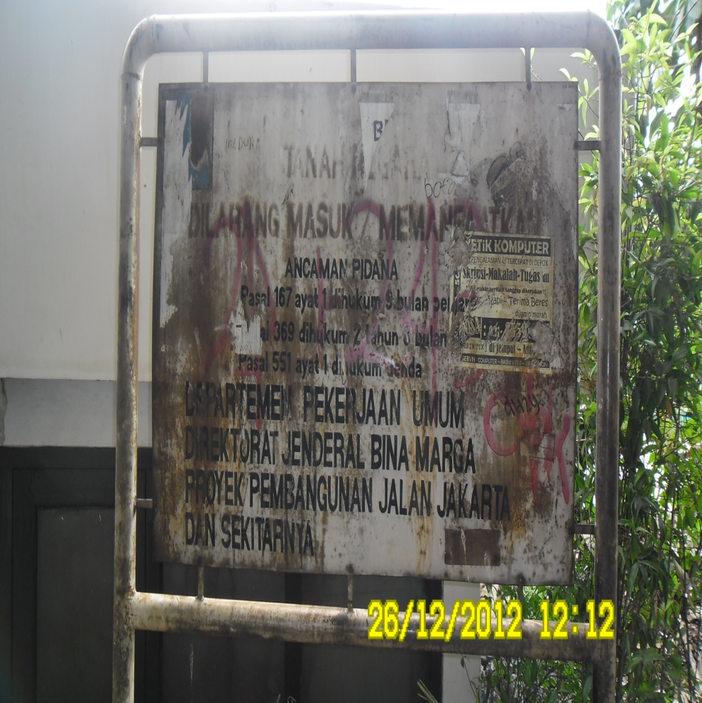
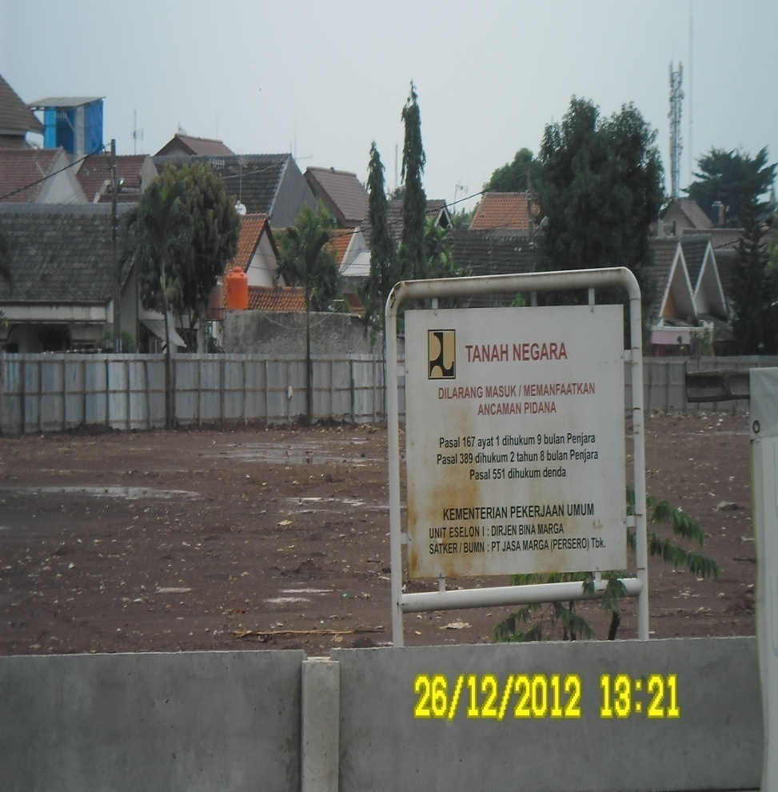
Foto Pengamanan Fisik

Slide 26
PEMELIHARAAN

Slide 27
Pemeliharaan BMN
Rutin
Berkala
Pemeliharaan Rutin dan Berkala harus dianggarkan dalam DIPA.

Slide 28
Pemeliharaan Gedung dan Bangunan
Sesuai Peraturan Menteri Pekerjaan Umum No. 45/PRT/M/2007 tentang Pedoman Teknis Gedung Negara:
“Biaya pemeliharaan per m2 bangunan gedung setiap tahunnya maksimum adalah sebesar 2% dari harga standar per m2 tertinggi yang berlaku”

Slide 30
Pemeliharaan Peralatan dan Mesin
Dilakukan sesuai dengan Buku Manual Peralatan dan Mesin

Slide 31
PENILAIAN

Slide 32
PENILAIAN BMN
Penilaian dlm rangka penyusunan Neraca Pemerintah berpedoman pd SAP oleh Tim Penilai yg ditetapkan oleh Pengelola Barang, dan dapat melibatkan Penilai Independen yg bersertifikat;
Penilaian BMN dlm rangka pemanfaatan dan pemindahtanganan oleh Tim Penilai yg ditetapkan oleh Pengelola Barang dan dapat melibatkan Penilai independen yg berijin, berdasarkan nilai transaksi dgn estimasi terendah menggunakan nilai NJOP (utk tanah)
MAPPI (asosiasi appraisal public)
32
Notes:
32

Slide 33
Untuk Laporan Keuangan
Penetapan nilai barang milik negara/daerah dalam rangka penyusunan neraca pemerintah pusat/daerah dilakukan dengan berpedoman pada Standar Akuntansi Pemerintahan (SAP) PP 71/2010.

Slide 34
Penilaian Non Lapkeu
Penilaian barang milik negara berupa tanah dan/atau bangunan dalam rangka pemanfaatan atau pemindahtanganan dilakukan oleh tim yang ditetapkan oleh pengelola barang (cq DJKN), dan dapat melibatkan penilai independen yang ditetapkan oleh pengelola barang.

Slide 35
Tim Penilai
Yang dimaksud dengan tim adalah panitia penaksir harga yang unsurnya terdiri dari instansi terkait. Yang dimaksud dengan penilai independen adalah penilai yang bersertifikat dibidang penilaian aset yang dikeluarkan oleh pejabat yang berwenang.

Slide 36
Penilai Indipenden
Yang dimaksud dengan penilai independen adalah penilai yang bersertifikat dibidang penilaian aset yang dikeluarkan oleh pejabat yang berwenang.
MAPI (Masyarakat Aktuaria dan Penilai Indonesia)
MAPPI (Masyarakat Penilai Publik Indonesia)

Slide 37
Penilaian Non Lapkeu
Penilaian barang milik negara/daerah berupa tanah dan/atau bangunan dalam rangka pemanfaatan atau pemindahtanganan dilakukan oleh tim yang ditetapkan oleh gubernur/bupati/walikota, dan dapat melibatkan penilai independen yang ditetapkan oleh gubernur/bupati/walikota.

Slide 38
Penilaian Non Lapkeu
Penilaian barang milik negara/daerah sebagaimana dimaksud pada ayat (1) dan ayat (2) dilaksanakan untuk mendapatkan nilai wajar, dengan estimasi terendah menggunakan NJOP.

Slide 39
Penilaian Non Lapkeu
Hasil penilaian barang milik negara/daerah sebagaimana dimaksud pada ayat (1) dan ayat (2) ditetapkan oleh:
a. pengelola barang untuk barang milik negara;
b. gubernur/bupati/walikota untuk barang milik daerah.

Slide 40
Penilaian Non Lapkeu
Penilaian barang milik negara selain tanah dan/atau bangunan dalam rangka pemanfaatan atau pemindahtanganan dilakukan oleh tim yang ditetapkan oleh pengguna barang, dan dapat melibatkan penilai independen yang ditetapkan oleh pengguna barang.

Slide 41
Penilai Independen
Yang dimaksud dengan penilai independen adalah penilai yang bersertifikat dibidang penilaian aset yang dikeluarkan oleh pejabat yang berwenang.

Slide 42
Tim Penilai
Yang dimaksud dengan tim adalah panitia penaksir harga yang unsurnya terdiri dari instansi terkait. Yang dimaksud dengan penilai independen adalah penilai yang bersertifikat dibidang penilaian aset yang dikeluarkan oleh pejabat yang berwenang.

Slide 43
Penilaian Non Lapkeu
Penilaian barang milik daerah selain tanah dan/atau bangunan dalam rangka pemanfaatan atau pemindahtanganan dilakukan oleh tim yang ditetapkan oleh pengelola barang, dan dapat melibatkan penilai independen yang ditetapkan pengelola barang.

Slide 44
Penilaian Non Lapkeu
Penilaian barang milik negara/daerah sebagaimana dimaksud pada ayat (1) dan ayat (2) dilaksanakan untuk mendapatkan nilai wajar.

Slide 45
Penilaian Non Lapkeu
Hasil penilaian barang milik negara/daerah sebagaimana dimaksud pada ayat (1) dan ayat (2) ditetapkan oleh:
a. pengguna barang untuk barang milik negara;
b. pengelola barang untuk barang milik daerah.

Slide 46
APLIKASI PENILAIAN BMN Nilai Barang = NRC x ( 1-p ) ( 1- Kf ) ( 1 – Ke)
dimana :
NRC adalah biaya penggantian baru, atau harga barang tersebut dalam keadaan baru ditambah biaya pengangkutan, serta biaya pemasangan (bila ada),
p merupakan penyusutan fisik. Penyusutan fisik adalah kerusakan karena penggunaan selama penggunaan dan karena sebab alamiah.
Kf adalah penyusutan fungsional
Ke adalah penyusutan ekonomis (sesuai umur ekonomis…contoh kendaraan 7 th, bangunan 20 tahun..ditetapkan menkeu)
Penyusutan fisik antara lain diakibatkan oleh kerusakan struktur, retak, pecah, kering, Penyusutan Fungsional adalah kemunduran nilai yang antara lain diakibatkan oleh :
- perencanan yang kurang baik
- ketidakseimbangan ukuran
ukuran yang di bawah stndar umum
model atau bentuk yang tidak up to date
spesifikasi yang tidak lagi mendukung fungsi yang diinginkan saat ini,
kurangnya kelengkapan fasilitas yang tidak lagi mendukung fungsi yang diinginkan saat ini/ kecenderungan saat ini

Slide 47
APLIKASI PENILAIAN BMN Nilai Barang = NRC x ( 1-p ) ( 1- Kf ) ( 1 – Ke)
Suatu mebelair dengan waktu penggunaannya (umur efektif/usia barang) 10 tahun, kondisi rusak berat,
Pertanyaan :
Hitung penyusutan fisiknya. Perkiraan harga barang dalam keadaan baru (NRC) sebesar Rp 5.000.000.
NRC, mebelair dalam keadaan baru Rp 5.000.000 (googling tipe dan tahun pembuatan sama persis)
Barang rusak berat, sehingga penyusutan fisik dihitung sebesar 90%
Penyusutan fungsional. Berdasarkan tabel 3 (lampiran III SE-14/KN/2008 ). Termasuk peralatan kantor kayu, umur 10 tahun, penyusutan fungsinalnya dapat mencapai 40%.
Penyusutan ekonomisnya 20%
Perhitungan:
Nilai Barang = Rp 5.000.000 x ( 1-90% ) ( 1- 40% ) ( 1 – 20%)
= Rp 5.000.000 x (10%) x ( 60% ) x ( 80% )
= Rp 240.000

Slide 48
DISKUSI BUKU KERJA
PESERTA MASUK
BREAK ROOM (5)
KERJAKAN KASUS 1
HALAMAN 11 BUKER

Slide 49
Siapakah yang menetapkan status penggunaan BMN atau PSP atas Tanah dan Bangunan?
Sebutkan bentuk pengamanan fisik dan pengamanan administrasi atas tanah & Bangunan Kantor PN?
Sebutkan tujuan penilaian Non Penyusunan Laporan Keuangan?
Siapakah yang menetapkan PSP untuk BMN dg Nilai < 100 jt selain tanah dan bangunan serta tidak mempunyai bukti kepemilikan?

Slide 50
TERIMA KASIH

